Slide 1
ПРОЕКТ «Районный фестиваль детского и юношеского творчества «Подари минуту радости»

Slide 2
Автор проекта: творческий коллектив МБУК МРДК «Юбилейный»

Slide 3
Цель: создание условий для развития творческих способностей детей и подростков, проживающих на территории Тайшетского района. Задачи: - поддержка и популяризация творчества талантливых и юных исполнителей; - реализация творческого потенциала одаренных детей Тайшетского района;

Slide 4
Место проведения: Тайшетское городское поселение. г.Тайшет ул Мира 4а МБУК МРДК «Юбилейный» Тел. 8 – (395) – 63 – 2 -63 -66 metodtaishet@yandex.ru География участников: В фестивале приняли участие творческие коллективы и солисты с 15 муниципальных образований Тайшетского района

Slide 5
Порядок проведения и условия участия в фестивале: I. Фестиваль проходил в 2 этапа: 1 этап – отборочный. В методический кабинет предоставлялись видеоматериалы с записью художественных номеров, заявленных на фестиваль до 8 апреля 2015г. 2 этап –состоялся 18 апреля 2015г. в 13.00ч. II. Участники фестиваля исполняли произведения на произвольную тему. III. Возраст участников от 5 до 18 лет. Возрастные группы участников фестиваля: 1 группа - 5-7 лет 2 группа – 8-11 лет 3 группа – 12-14 лет 4 группа – 14-18 лет IV. Фестиваль проводилсяпо следующим номинациям: - вокал; - хореография; -художественное слово. V. Аккомпанемент для выступления - как в живом, так и в фонограммном звучании.

Slide 6
Результат: В четырёх возрастных категориях выступили ребята от 5 до 18 лет. Более двухсот человек юных артистов из 15 муниципальных образований Тайшетского района показали своё творчество на сцене. Фестиваль прошёл в рамках юбилея 70-летия Победы в Великой Отечественной войне и юбилея Тайшетского района, который отмечает 90 –летие со дня образования. Число зрителей – 350 человек; 210 человек – участники фестиваля
Перспективы развития: * улучшение качества исполнительского мастерства; * увеличение числа участников; *расширение географии участников

Slide 7
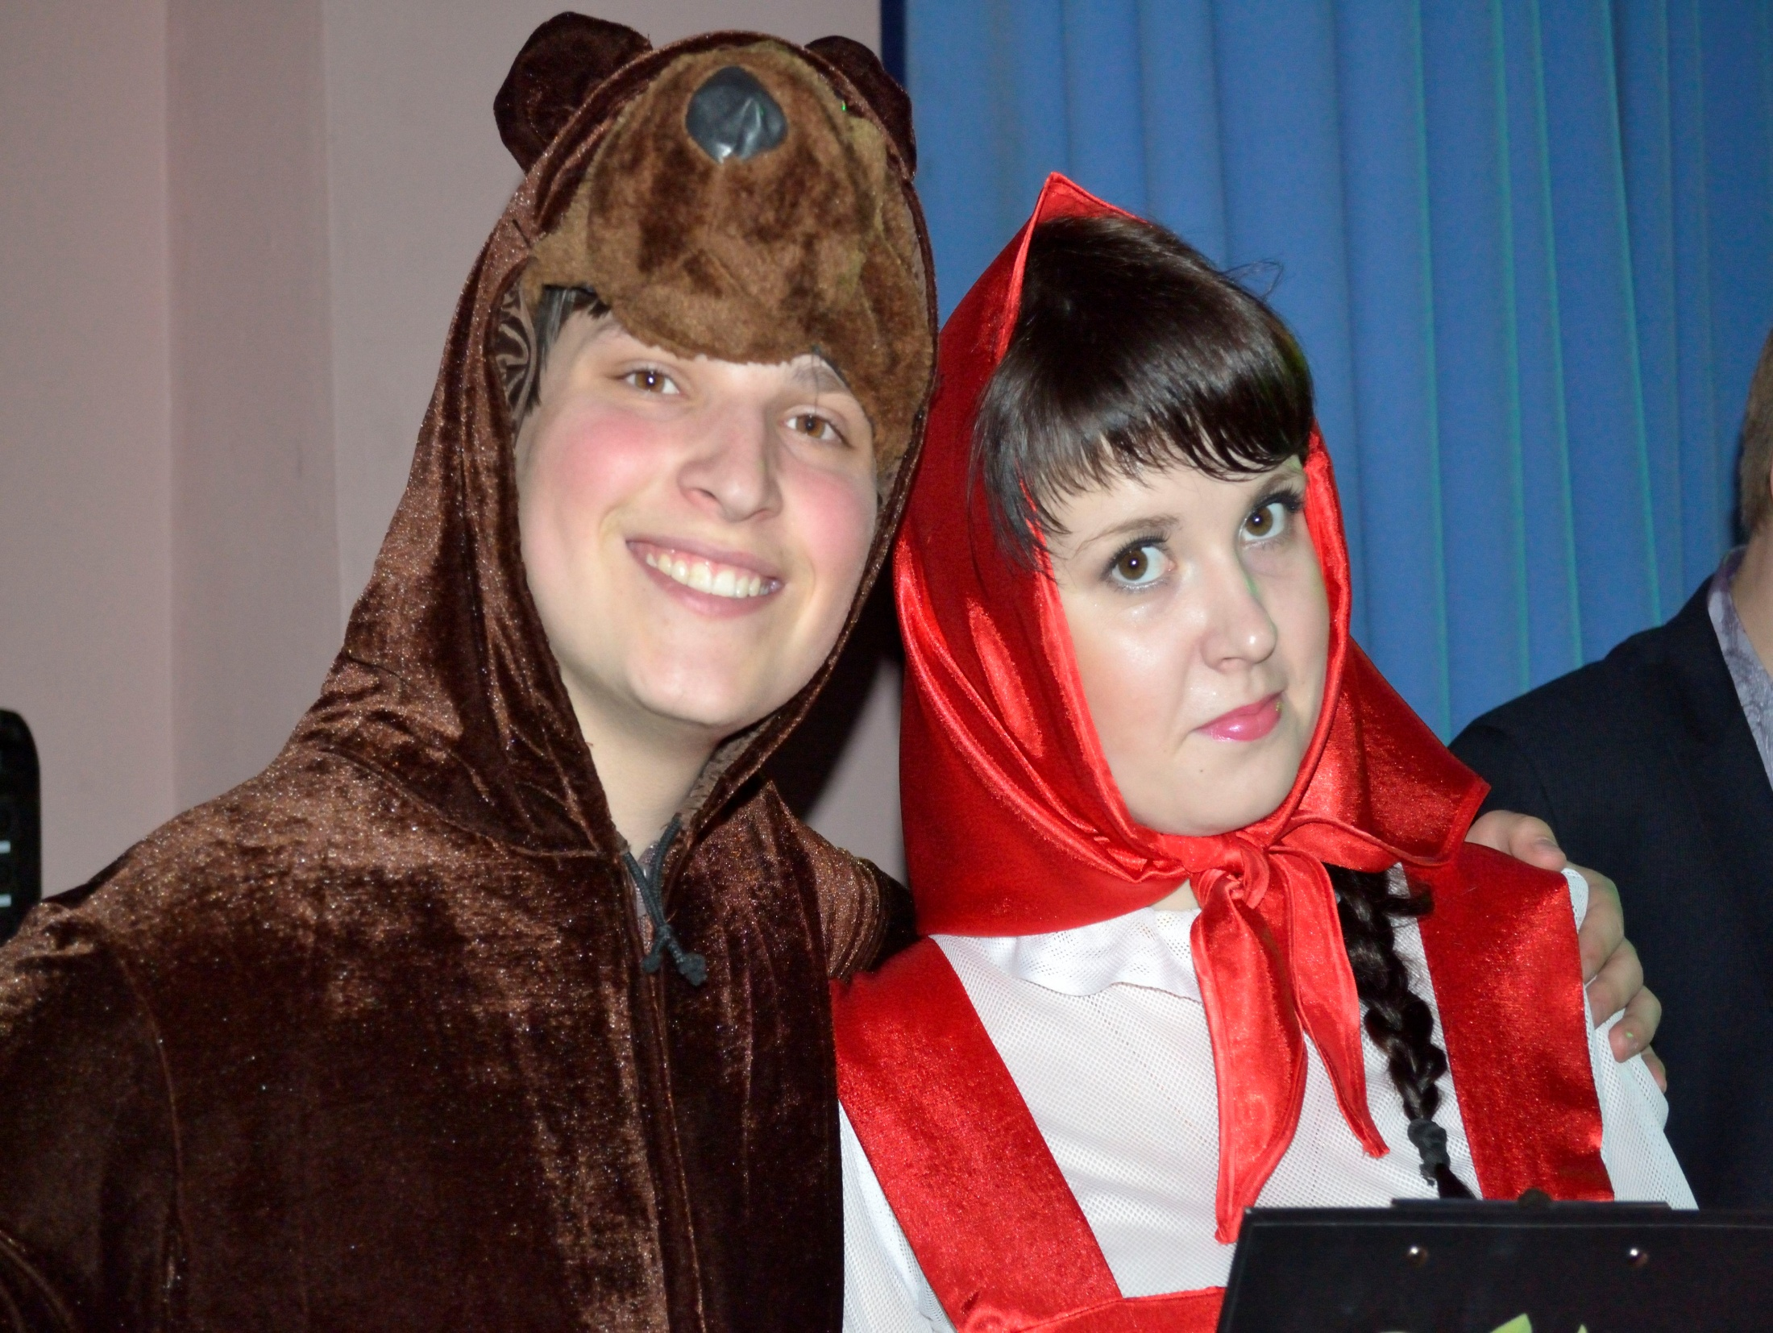

Slide 8
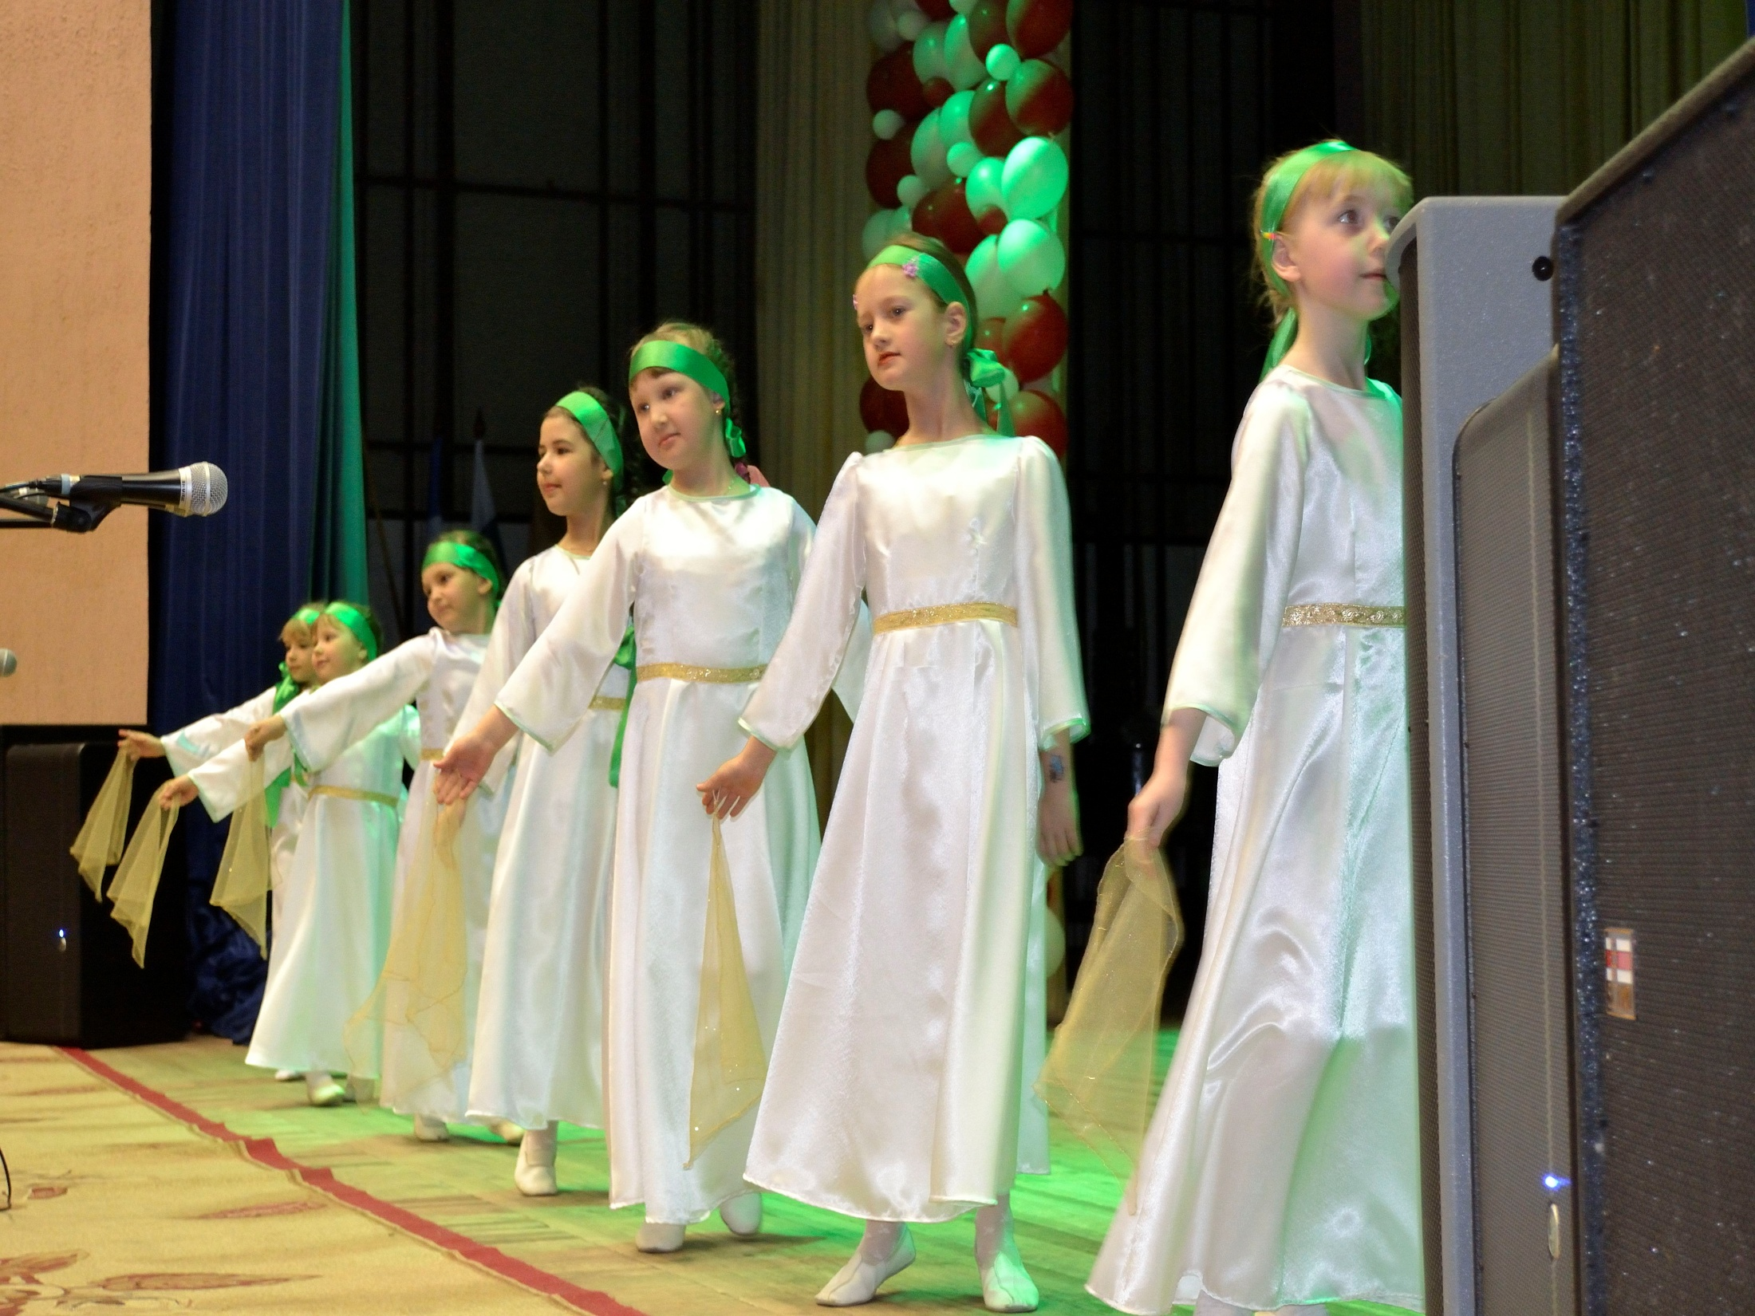

Slide 9
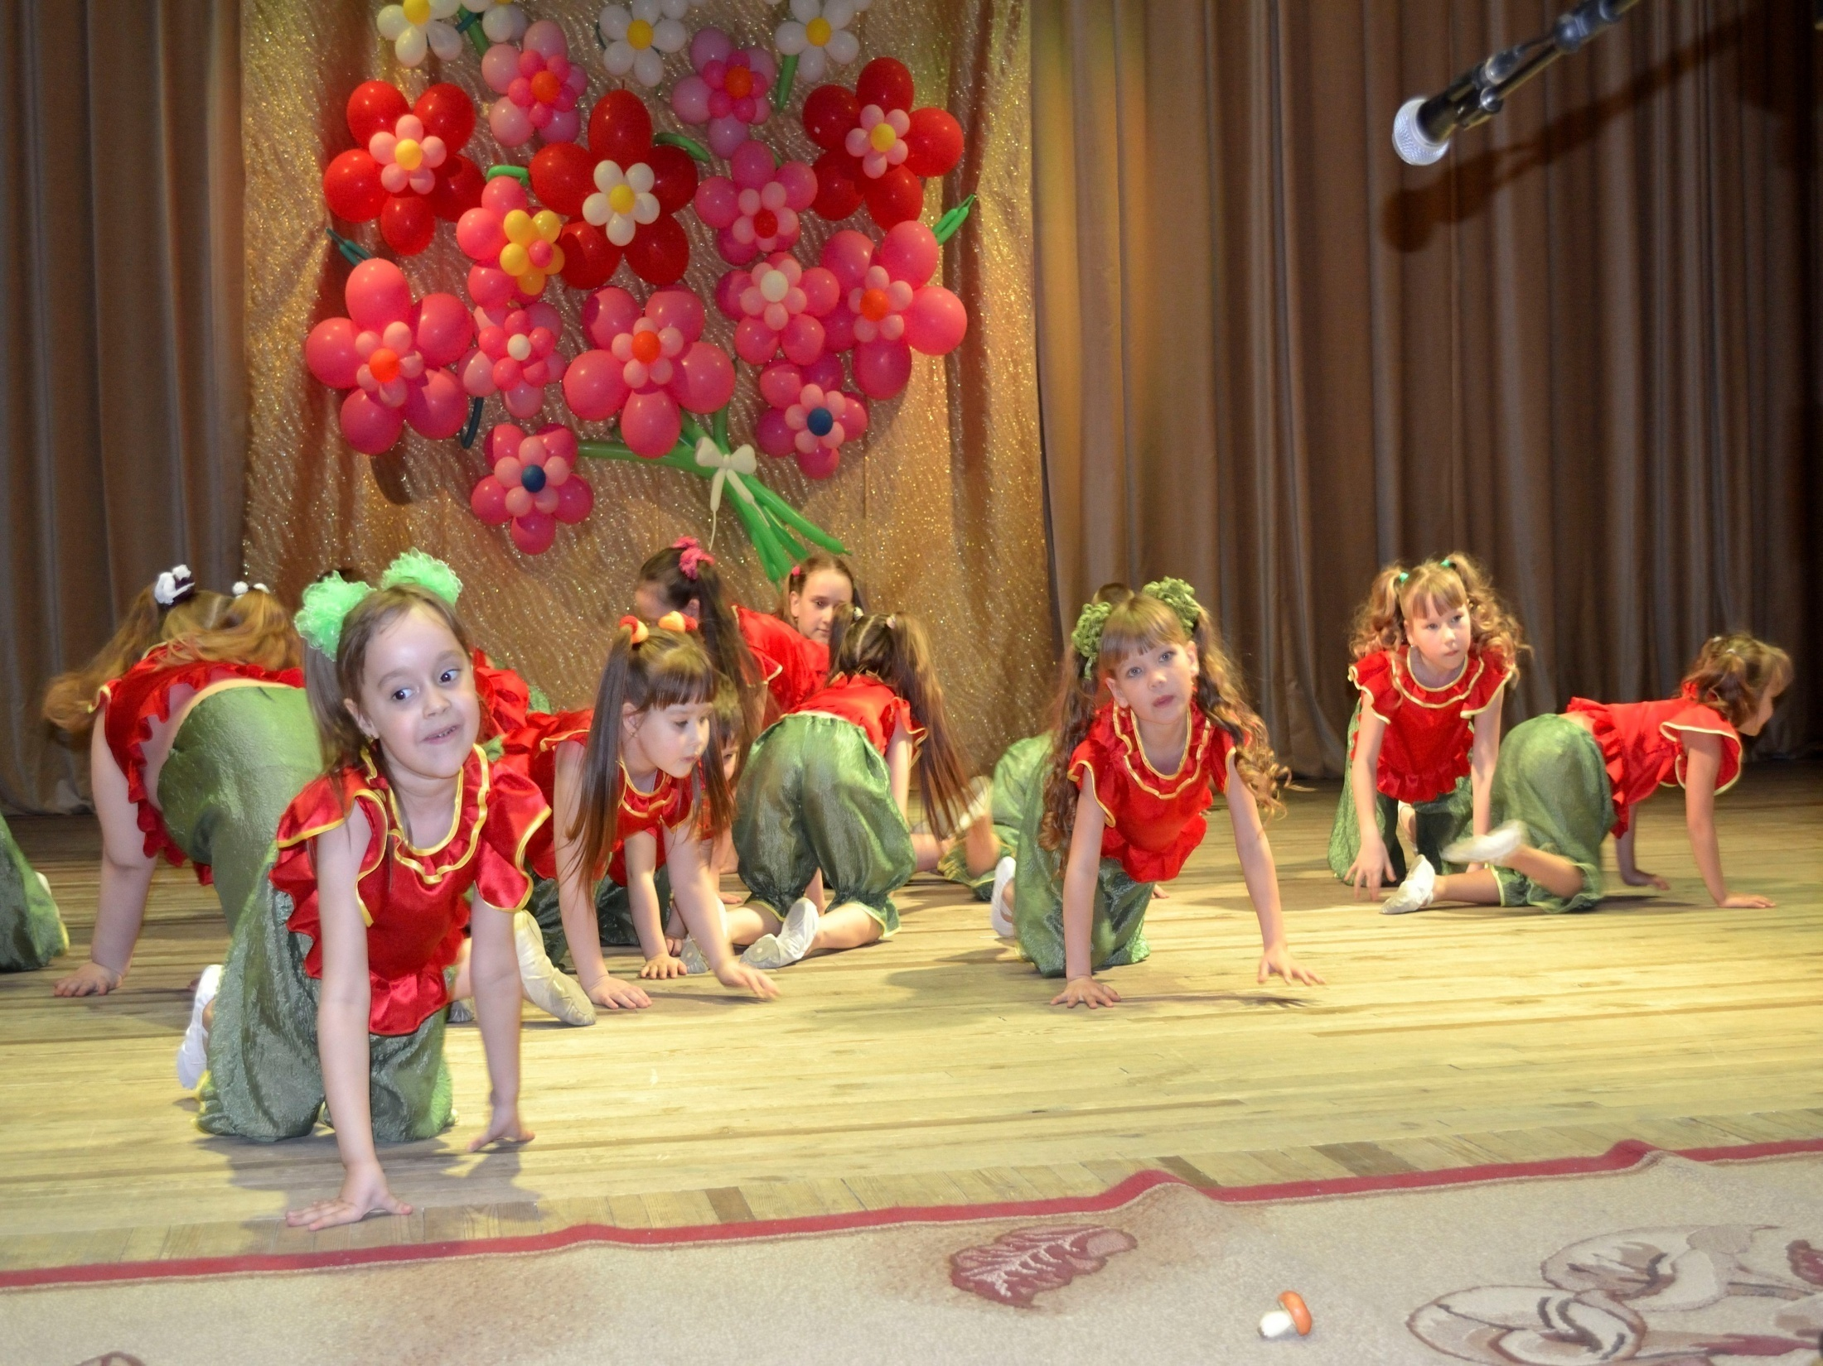

Slide 10
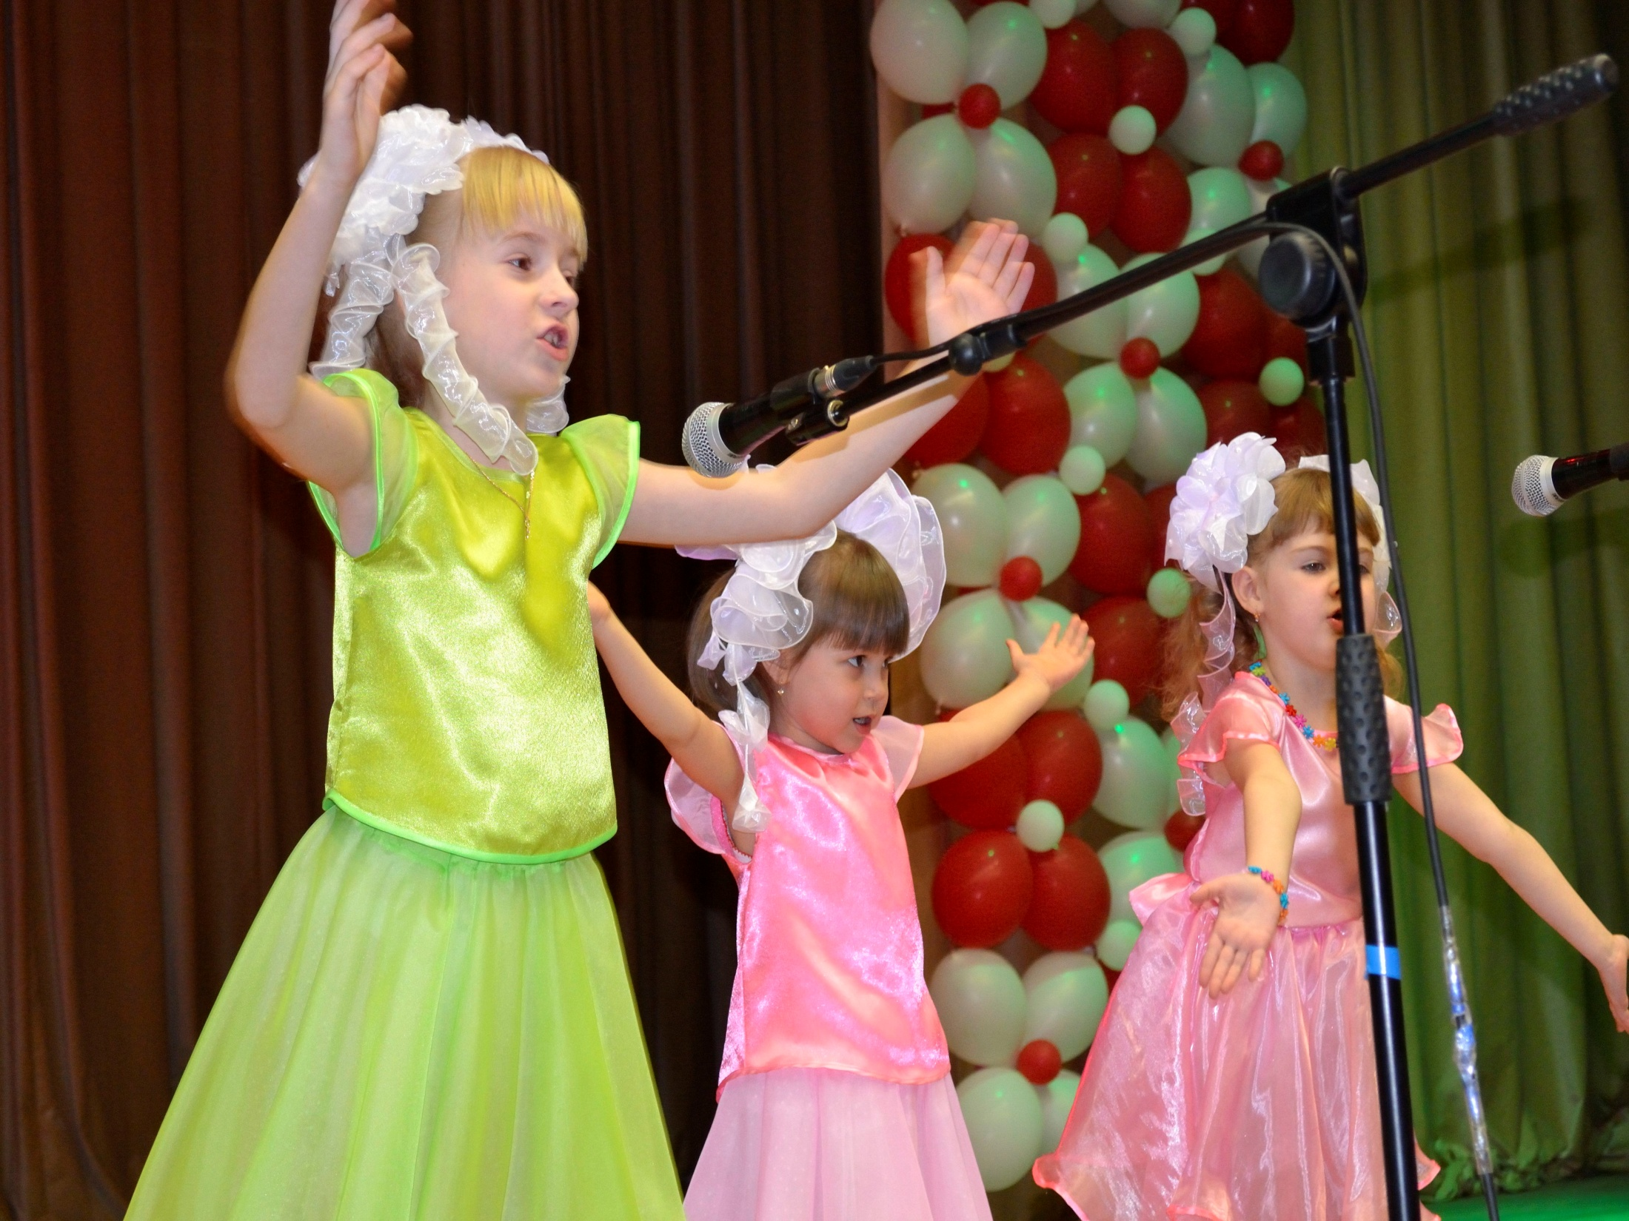

Slide 11
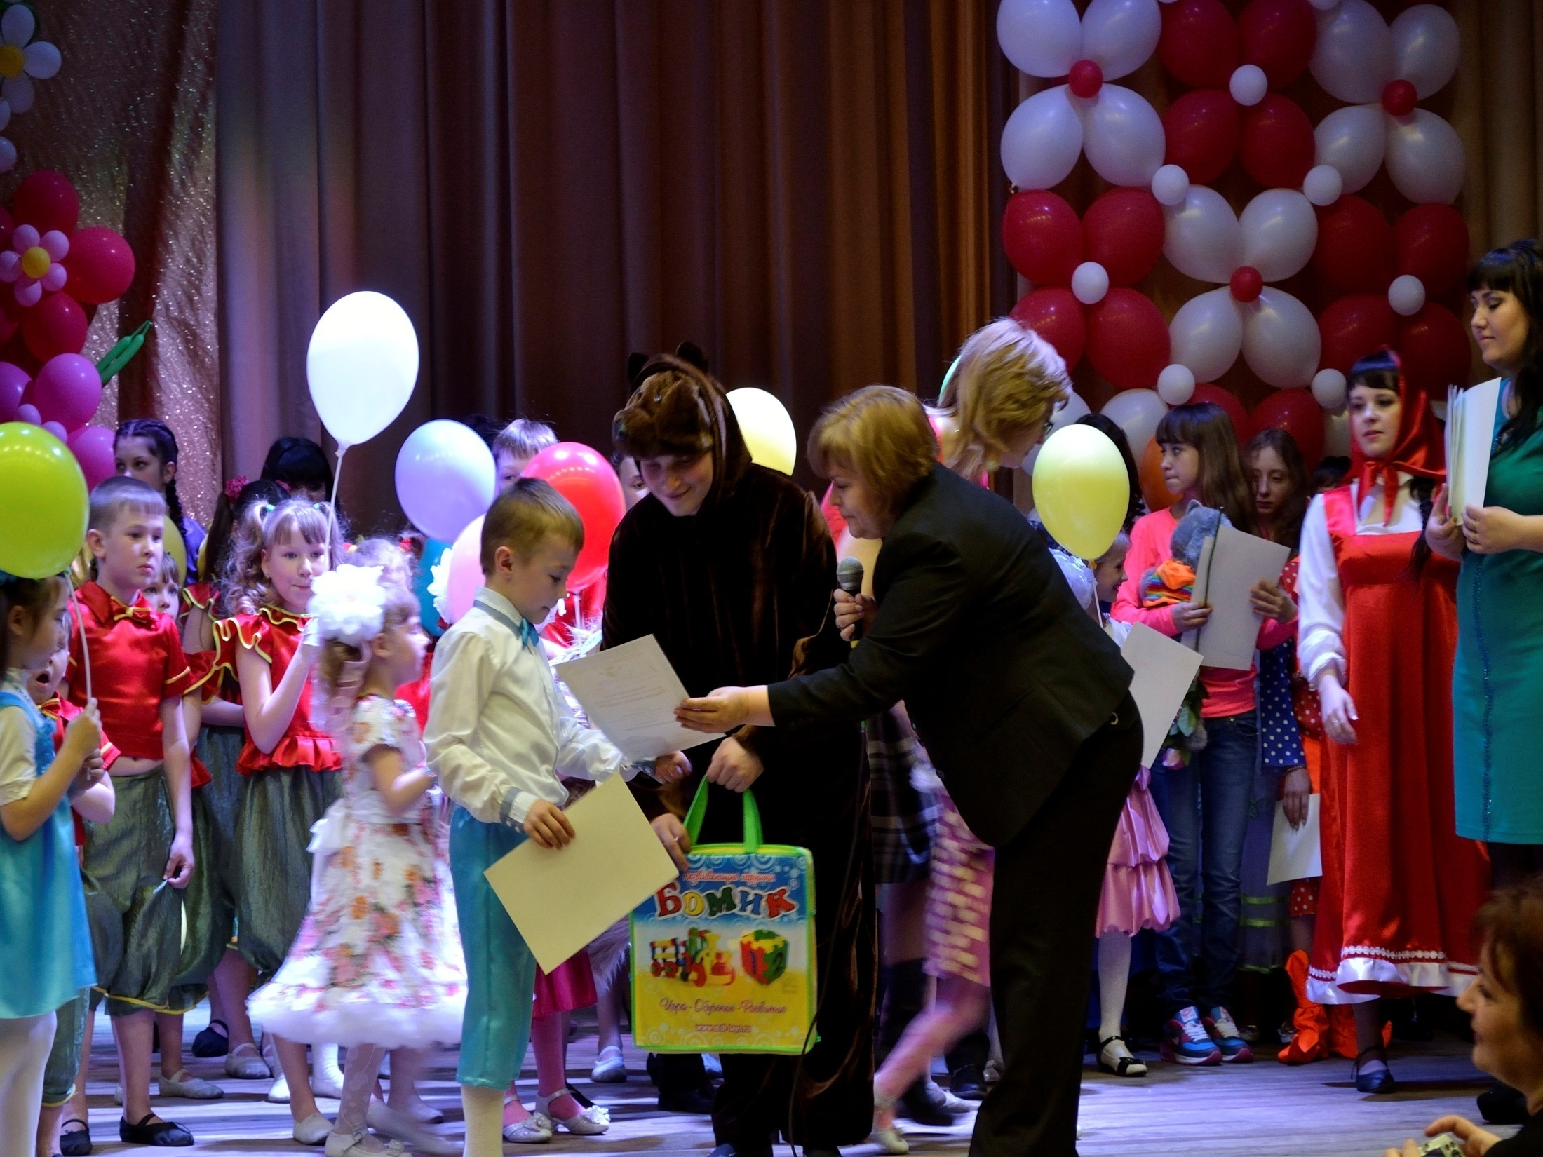

Slide 12
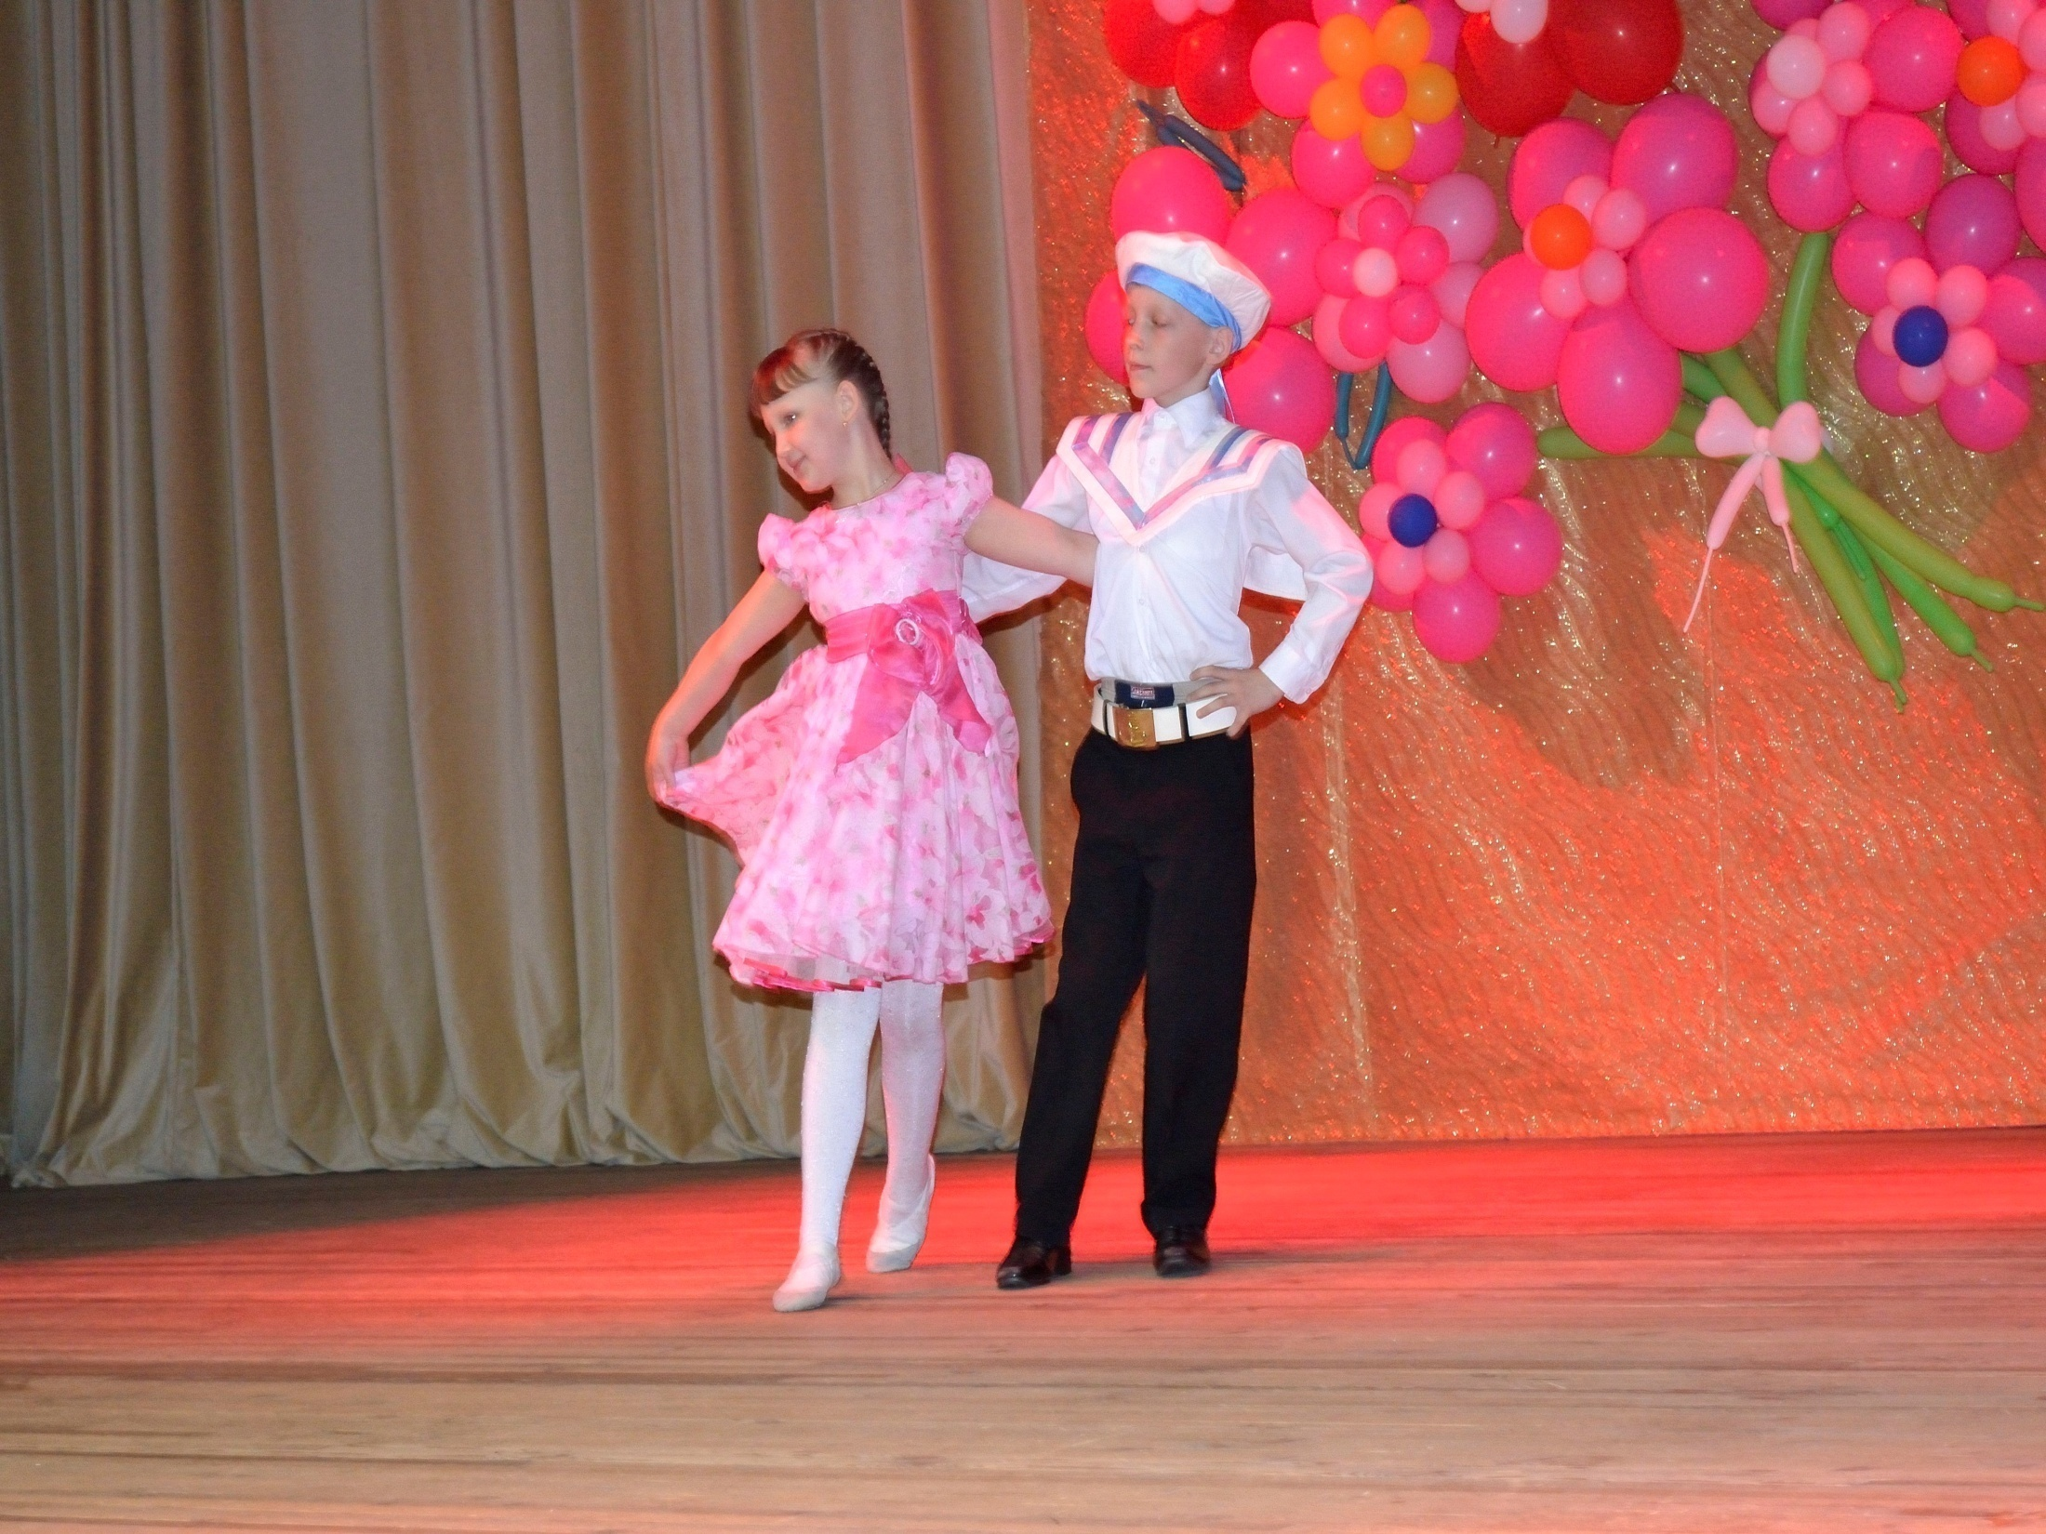

Slide 13
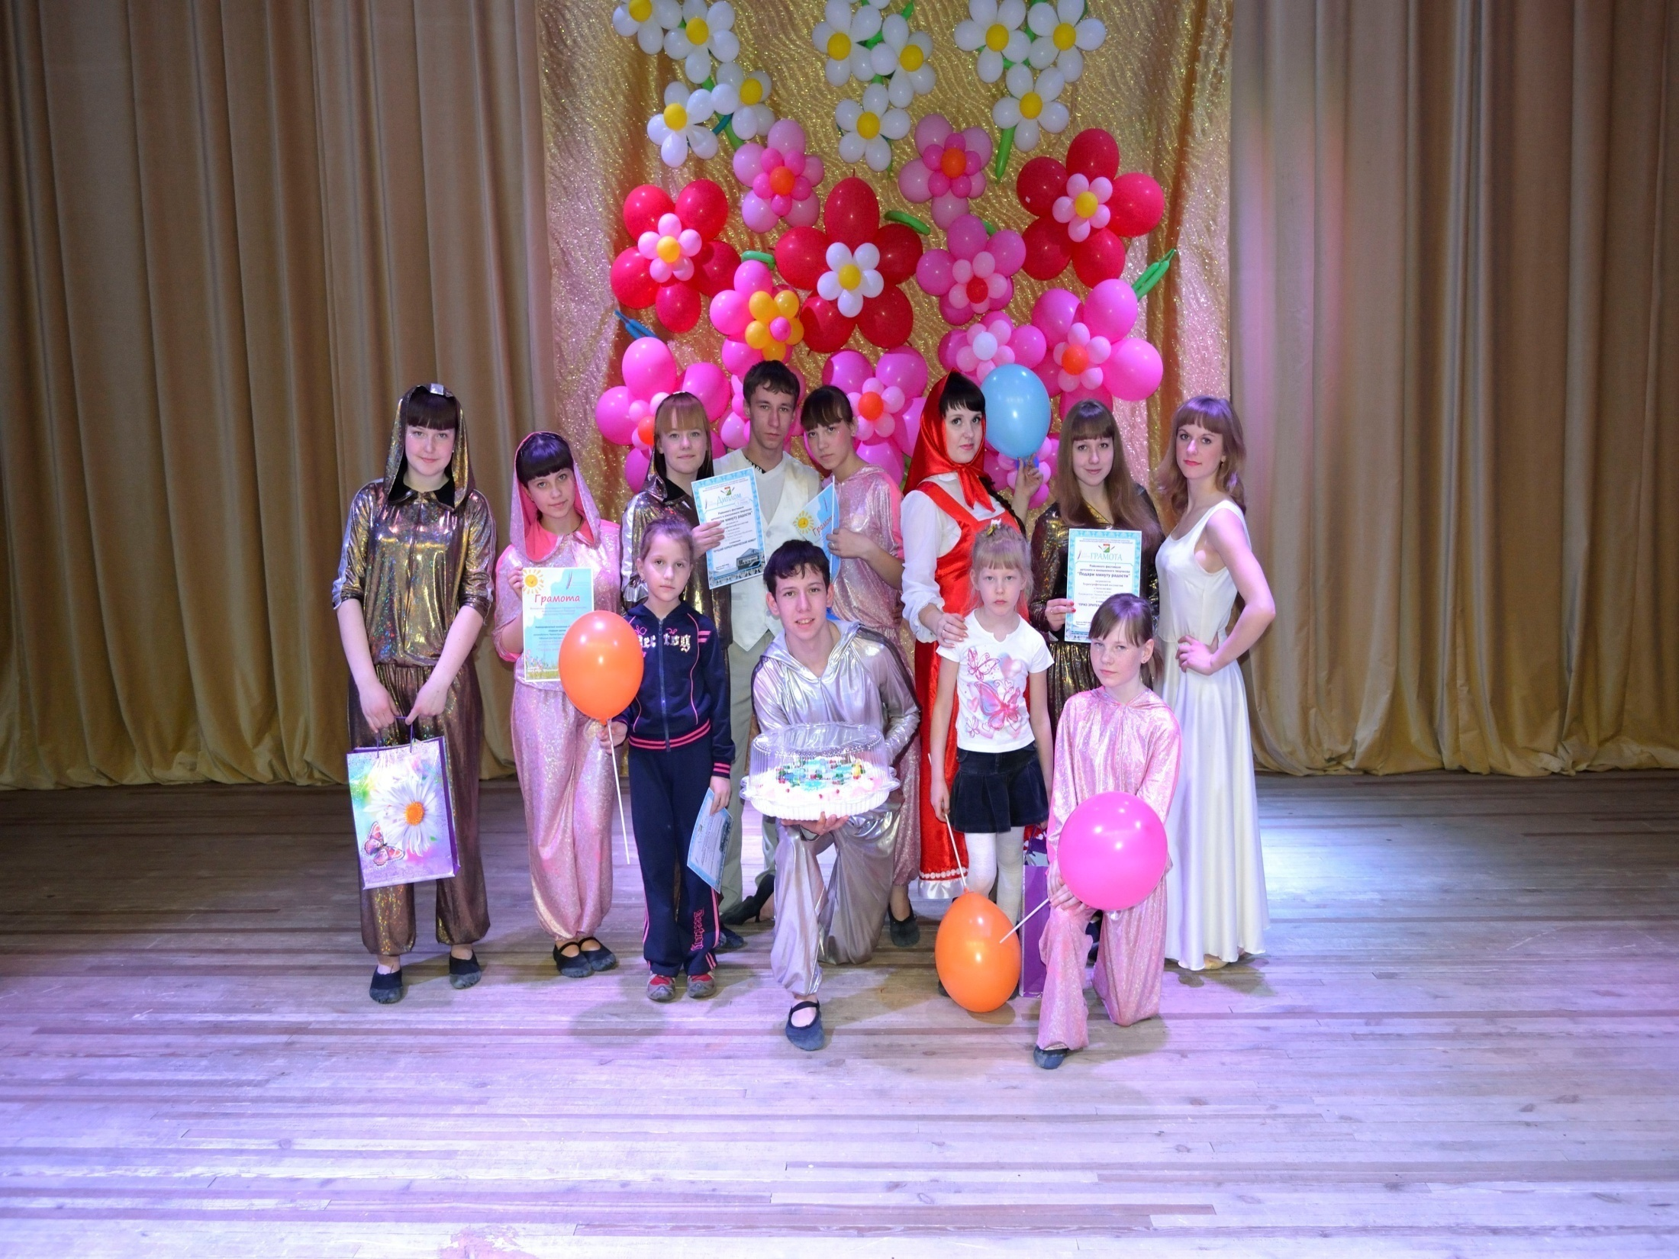

Slide 14
